Slide 1

«Методические рекомендации по заполнению формы сообщения от граждан, юридических лиц, индивидуальных предпринимателей, органов государственной власти, органов местного самоуправления о наличии на страницах сайтов в сети Интернет противоправной информации.»
Ставрополь, 2017

Slide 2
ВИДЫ ПРОТИВОПРАВНОЙ ИНФОРМАЦИИ
Через форму на сайте Роскомнадзора направляются сообщения о наличии в сети Интернет следующей противоправной информации:
1. Информации о способах, методах разработки, изготовления и использования наркотических средств, психотропных веществ и их прекурсоров, местах приобретения таких средств, веществ и их прекурсоров, а также о способах и местах культивирования наркосодержащих растений;
2. Информации о способах совершения самоубийства, а также призывов к совершению самоубийства;
3. Материалов с порнографическими изображениями несовершеннолетних и (или) объявлений о привлечении несовершеннолетних в качестве исполнителей для участия в зрелищных мероприятиях порнографического характера, распространяемых посредством сети "Интернет";
4. Информации о способах, методах разработки, изготовления и использования наркотических средств, психотропных веществ и их прекурсоров, местах приобретения таких средств, веществ и их прекурсоров, о способах и местах культивирования наркосодержащих растений и о способах совершения самоубийства и призывов к совершению самоубийства, размещенной в продукции средств массовой информации, распространяемой посредством сети "Интернет";
5. Информации, нарушающей требования Федерального закона "О государственном регулировании деятельности по организации и проведению азартных игр и о внесении изменений в некоторые законодательные акты Российской Федерации" и Федерального закона "О лотереях" о запрете деятельности по организации и проведению азартных игр и лотерей с использованием сети "Интернет" и иных средств связи;
6. Информации, распространяемой посредством сети "Интернет", решение о запрете к распространению которой на территории Российской Федерации принято уполномоченными органами или судом.

Slide 3
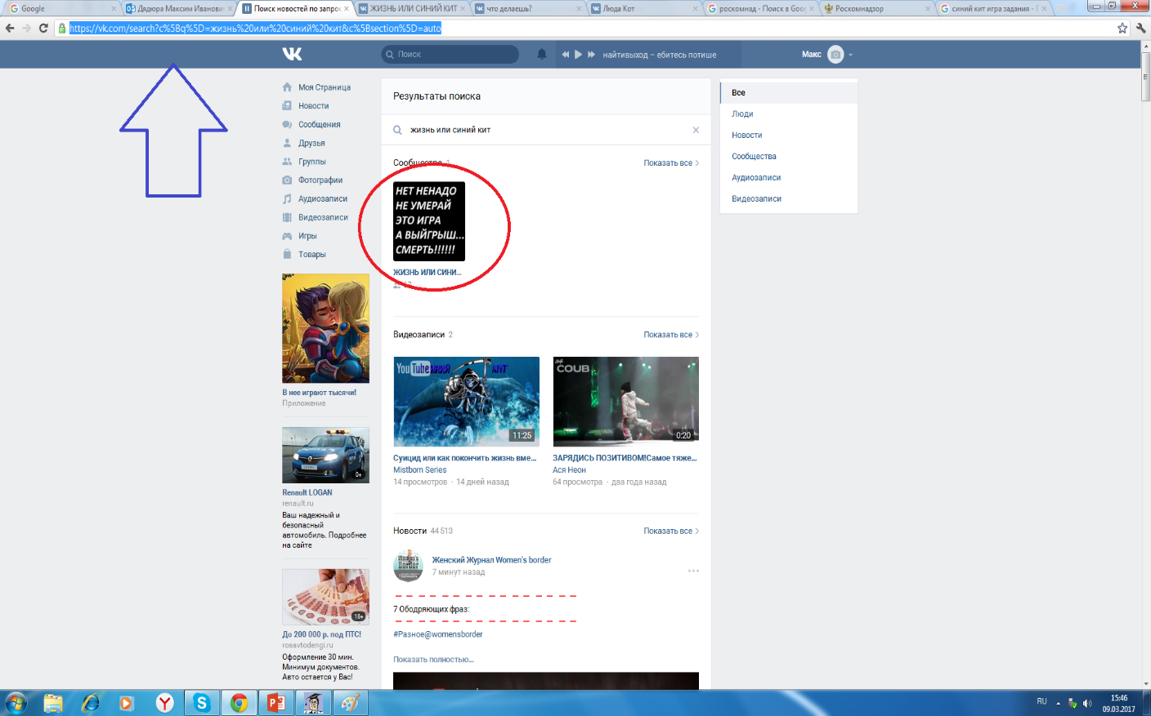
При осмотре страницы Вами была обнаружена информация суицидального характера или иная запрещенная к распространению информация
1. Запрещенная информация обведена красным кругом.
«Предлагается сыграть в игру выигрыш, в которой смерть».
2. Необходимо скопировать адрес интернет-страницы, указано стрелкой.
Notes:
В сети «Интернет Вами

Slide 4
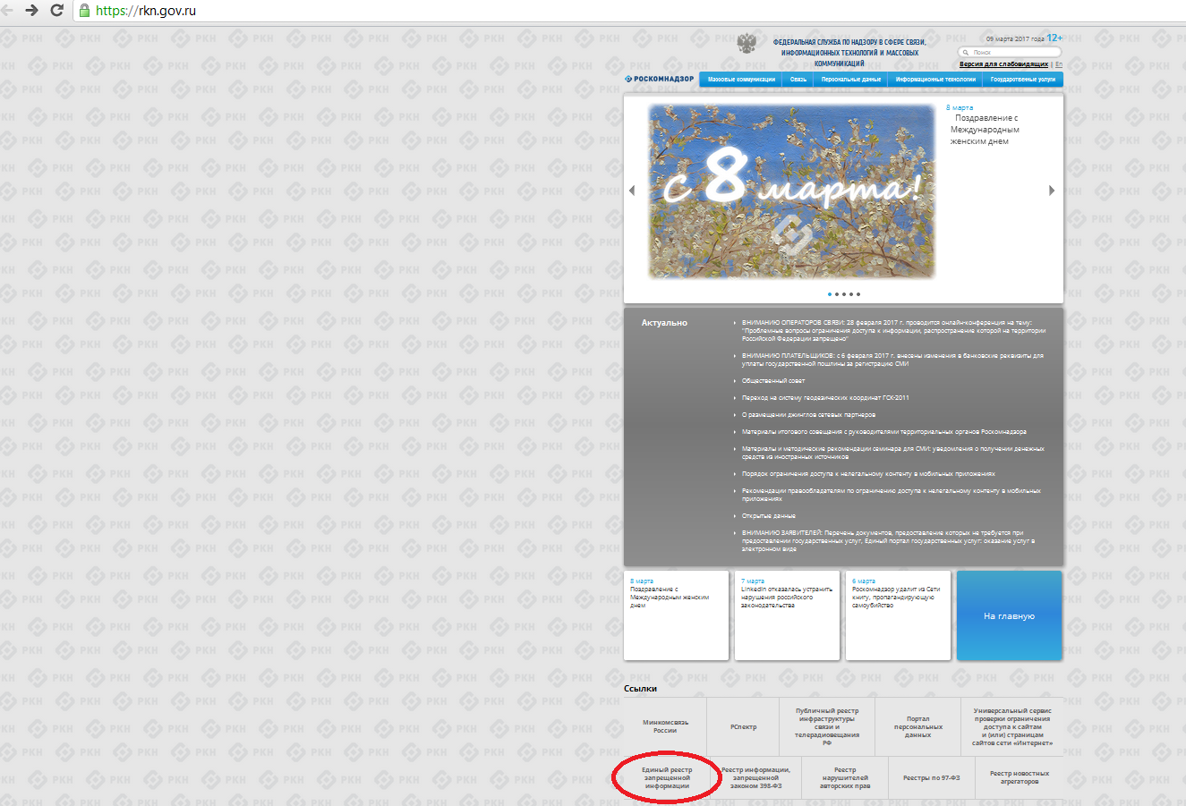
Заходим на главную страницу Роскомнадзора.
Сайт Роскомнадзора находится по адресу https://rkn.gov.ru/ или в поисковой строке любого браузера набирается слово Роскомнадзор. После чего поисковик выдает ссылку на главную страницу официального сайта Роскомнадзора https://rkn.gov.ru/ . После перехода на главную страницу необходимо опуститься вниз и перейти по ссылке «Единый реестр запрещенной информации», кнопка обведена красным кругом.

Slide 5
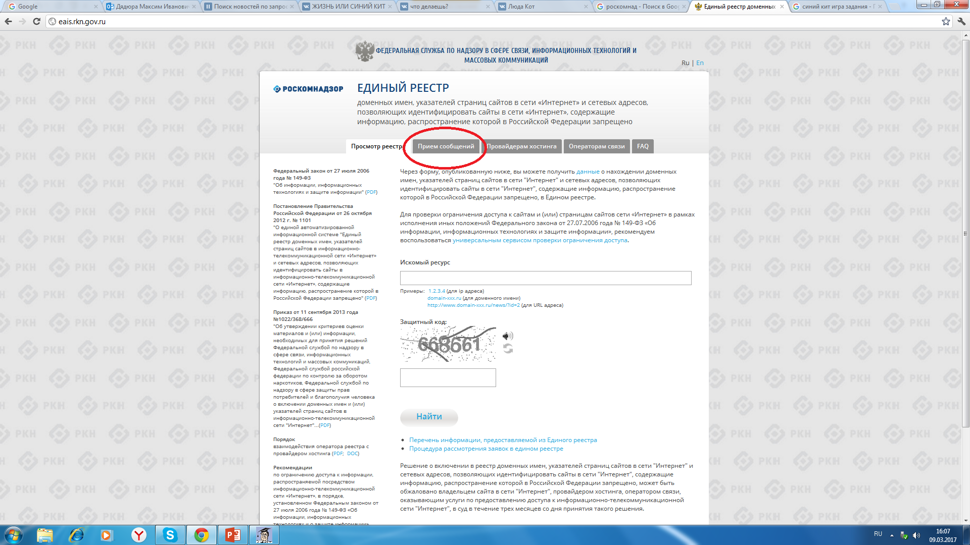
Переходим на страницу «Единого реестра запрещенной информации»
На странице «Единого реестра запрещенной информации» необходимо перейти на страницу «Прием сообщений», кнопка обведена красным кругом.

Slide 6
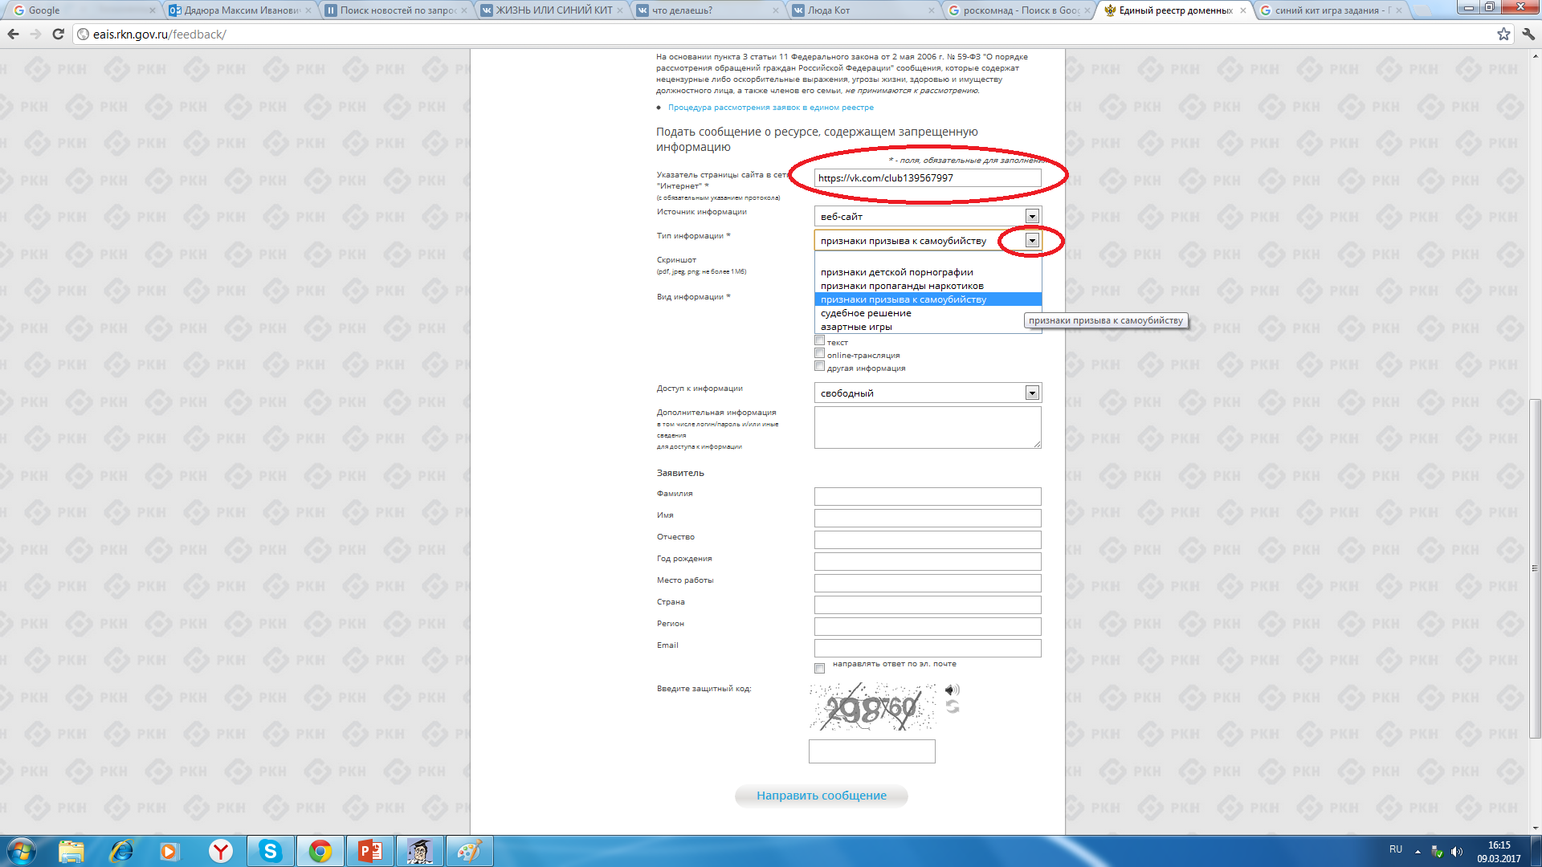
Открыв страницу «Приема сообщений» приступаем к заполнению формы
Поля отмеченные звездочками являются обязательными полями для заполнения.
В первом поле необходимо вставить ранее скопированный адрес интернет-страницы где находится запрещенная информация.
В поле «Источник информации» всегда оставлять «веб-сайт».
В поле «Тип информации» необходимо выбрать из предложенного, в данном случае «признаки призыва к суициду».

Slide 7
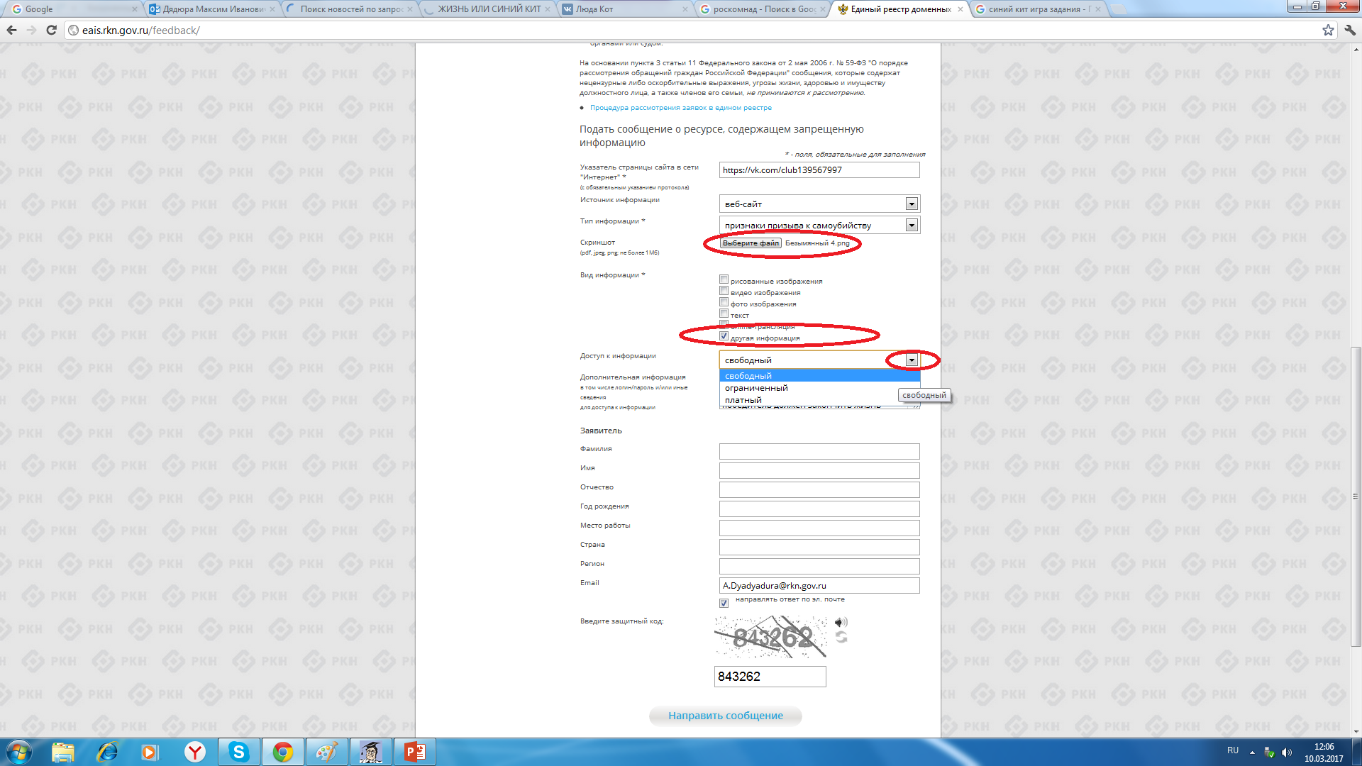
Продолжим заполнение формы
«Приема сообщений»
Графа «Выбрать файл» не является обязательной к заполнению строкой. Однако, в целях оказания помощи специалистам рассматривающим Ваше заявление рекомендуем сделать скриншот запрещенной информации в формате pdf, jpeg, png; не более 1Мб.
В графе «Вид информации» выбираем из представленных вариантов, если ни один вариант не подходит, ставим галочку в графе «Другая информация».
В графе «Доступ к информации» выбираем из представленных трех вариантов, в данном случае доступ к информации свободный (отсутствие паролей и регистрации).

Slide 8
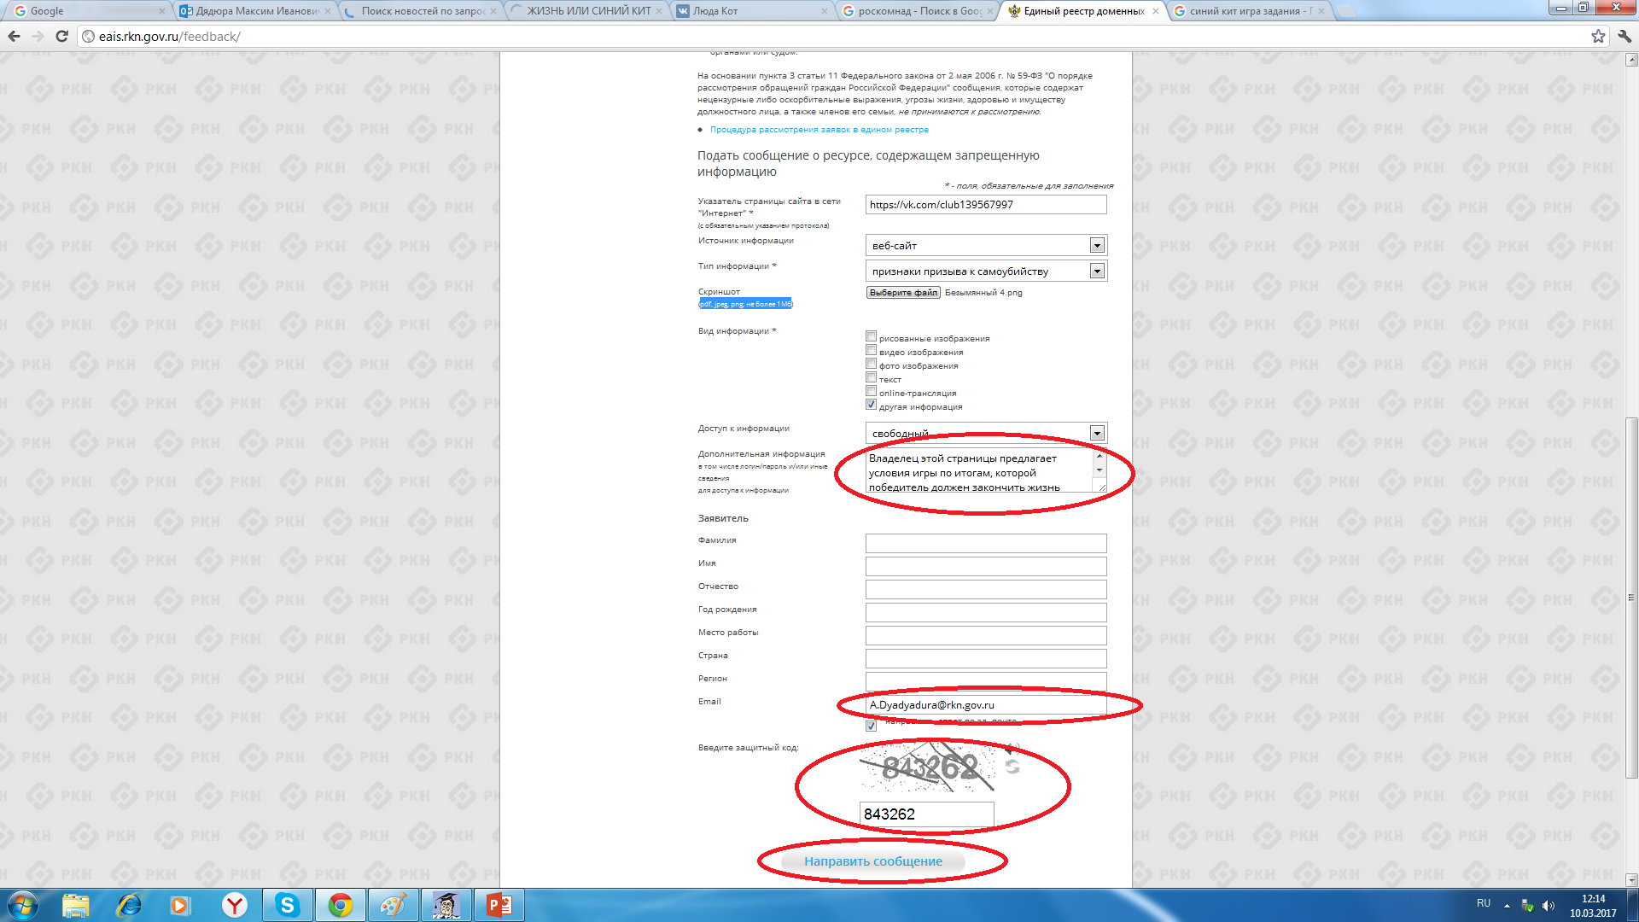
Продолжим заполнение формы
«Приема сообщений»
Также как и в случае с прикрепленным скришотом страницы рекомендуем заполнить графу «Дополнительная информация» и графу «Заявитель».
В графе «Email» указываем адрес электронной почты, на который Вам придет информация по итогам рассмотрения Вашего заявления.
Обращаем Ваше внимание, те графы которые не являются обязательными (рядом с ними не стоит звездочка *) не обязательны к заполнению. В случае их не заполнения это не является причиной для отказа в рассмотрении Вашего заявления.
На этом этапе заявление можно считать заполненным, в связи с чем вам необходимо набрать «Кодовое число» и нажать на кнопку «Направить сообщение».

Slide 9
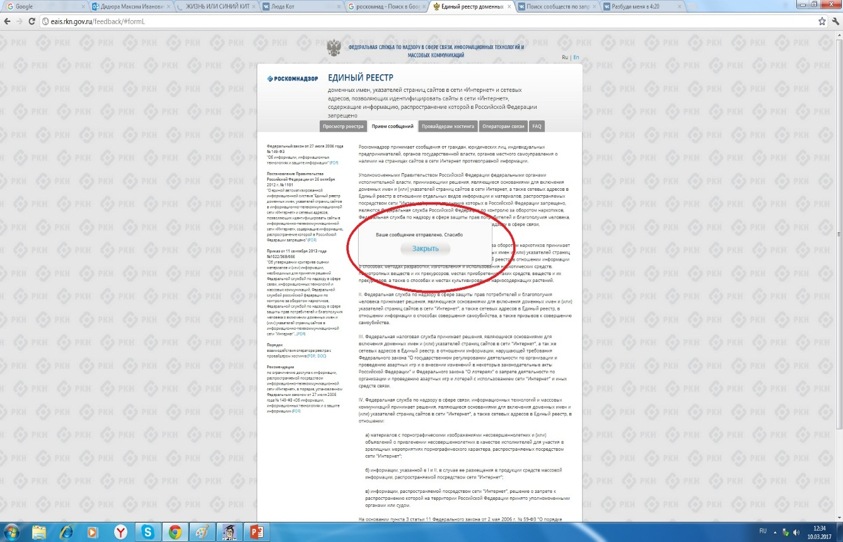
Заключительный этап направления заявления
После того, как Вы нажали на кнопку, должно появится уведомление следующего содержания «Ваше сообщение отправлено. Спасибо». Это уведомление подтверждает, что ваше заявление благополучно отправлено.

Slide 10
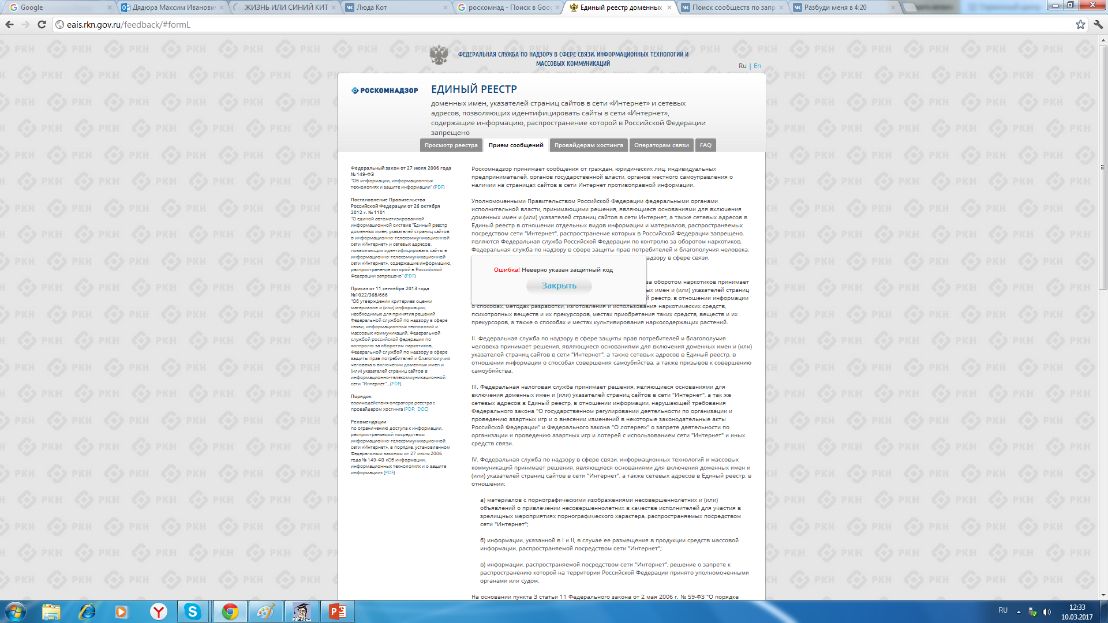
Заключительный этап направления заявления
Если после того, как Вы нажали на кнопку «Отправить сообщение» появилось уведомление следующего содержания «Ошибка! Неверно указан неверный код», необходимо устранить указанную ошибку, в данном случае повторно набрать цифровой код.

Slide 11
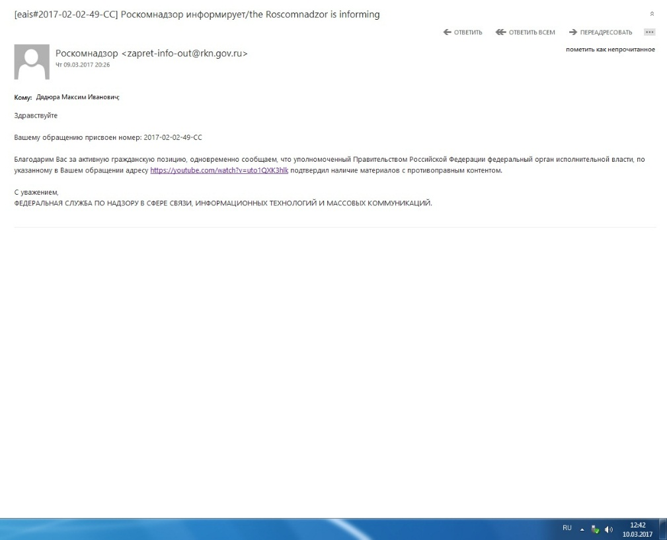
Результат рассмотрения заявления
После рассмотрения Вашего заявления, на указанный Вами электронный адрес вашей почты, придет сообщение о результатах рассмотрения. В данном случае комиссия нашла подтверждение наличия материалов с противоправным контентом, в связи с чем доступ к указанному ресурсу будет ограничен.

Slide 12

После заполнения формы и направления ее на рассмотрение в уполномоченный орган, на указанный Вами электронный адрес, придет информация о результатах рассмотрения.
Всех граждан направивших заявление об ограничении доступа к запрещенной информации Управление Роскомнадзора по Северо-Кавказскому федеральному округу благодарит за активную гражданскую позицию!

